Slide 1
中野区の現状に関する参考資料
【テーマ５】
資料６

Slide 2
第４次環境基本計画の目標

Slide 3
第４次中野区環境基本計画における目標と現状値
【目標】
○環境に配慮した取組を行っている区民の割合の向上を目指します。
指標項目 | 計画策定時 | 現状 | 目標
 | 令和2年度 (2020年度) | 令和５年度 (2023年度) | 令和7年度 (2025年度) | 令和12年度 (2030年度)
環境に配慮した取組を行っている区民の割合 | 89.9％ | 91.9％ | 95％ | 100％
出典：「第４次中野区環境基本計画」を基に作成

Slide 4
【テーマ５】
パートナーシップで広げる学びと行動のしくみづくり

Slide 5
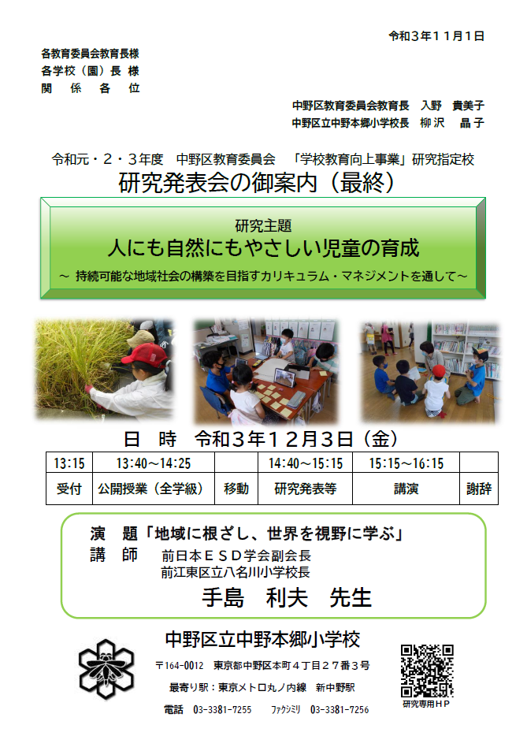
学習指導要領におけるESD（持続可能な社会の担い手を育てる教育）の推進
中野区教育委員会では、「学校教育向上事業」として、様々な教育課題について、区立学校・園を指定して解決に向けた研究を支援し、その取組を発信させることで区内の学校教育の充実・向上を図っています。
学習指導要領 総則編では「教科等横断的な視点に立った資質・能力」の中の「現代的な諸課題に対応して求められる資質・能力」として「自然環境や資源の有限性等の中で持続可能な社会をつくる力」が挙げられています。
それを受け、令和元年度・2年度・3年度の「学校教育向上事業」では、「持続可能な地域社会の構築」を指定課題として、中野本郷小学校を指定校として研究を支援しました。ＥＳＤの視点から教育課程を見直すなどの取組をとおして、児童に持続可能な地域社会の担い手としての当事者意識をもたせることができました。令和3年度に研究発表を行って区内外にその成果を発信しました。

Slide 6
なかのエコチャレンジ
中野区における温室効果ガス排出量の半分以上は、家庭から排出されています。
環境学習教材「なかのエコチャレンジ」では、地球温暖化の原因や影響についての理解を深め、ムリやガマンをしない省エネ行動など、区民一人ひとりが環境に配慮した行動を実践することで、家庭からのCO2排出削減を目指しています。
「なかのエコチャレンジ」は、小学校低学年、高学年、中学生用の3種類を用意しており、1週間の環境配慮行動を記録することを通じて、家族ぐるみで地球に優しいエコライフに取り組むきっかけづくりとして活用しています。
また、教材は区ホームページに掲載しており、広く区民に対してもこの取組を呼び掛けています。
■なかのエコチャレンジの実績
項目 | 令和2年度 | 令和3年度 | 令和4年度 | 令和5年度 | 令和6年度
実施人数(人) | 5,833 | 5,980 | 5,926 | 5,412 | 6,443
CO2削減量(kg) | 8,610 | 8,936 | 8,880 | 8,251 | 9,649

Slide 7
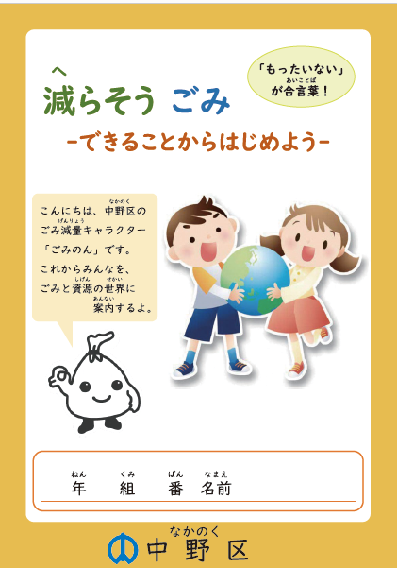
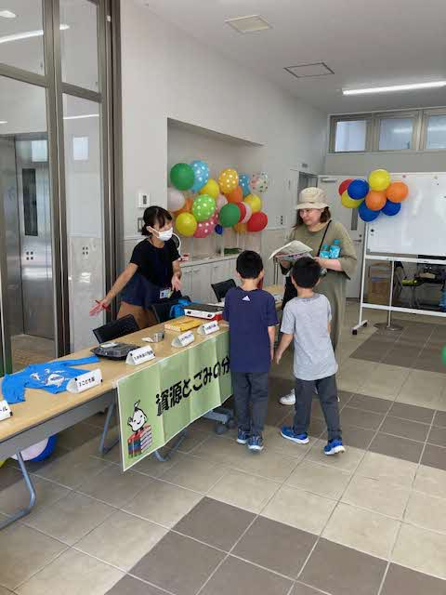
出前講座等
小学生用冊子の作成
資源とごみについてわかりやすくまとめた小学生用のごみ減量啓発冊子「減らそうごみ－できることからはじめよう－」を作成し、区立小学校4年生に配布しています。
また、リサイクル展示室や清掃事務所でも配布を行っています。
ごみ減量出前講座の実施
町会・自治会、小・中学校など、各種団体等からの依頼に応じ、資源とごみの現状や分け方・出し方、ごみ減量についての理解を深めてもらうために職員が出向いて講座を行っています。区民からの問い合わせの多いテーマ（「雑がみ」、「資源プラスチック」、「食品ロス削減」等）について、座学やクイズ・ゲームなど様々な形式により実施しています。
出前講座 実績
実績 ＼ 年度 | 令和3年度 | 令和4年度 | 令和5年度
実施回数 | 20回 | 21回 | 20回
参加人数 | 2,173人 | 2,348人 | 1,713人

Slide 8
環境学習
小学校や保育園等の要望に応じて、清掃事務所の職員が現場に出向き、環境学習を実施しています。
小学校では、4年生を主な対象として授業中に実施しています。
ごみ分別ゲームやスケルトン清掃車を使用した説明により、ごみの減量やリサイクルの推進、収集作業、清掃車の仕組みを、子どもでも理解できる内容としています。
スケルトン清掃車は、令和2年度に導入した荷箱の中が見える小型プレス車です。
環境学習実施回数 ※（ ）内はスケルトン清掃車の使用回数
 | 令和3年度 | 令和4年度 | 令和5年度
児童向け | 11（10） | 16（16） | 29（29）
一般向け | 6（6） | 6（6） | 5（5）

Slide 9
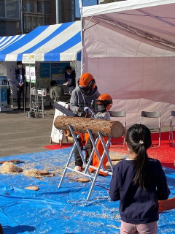
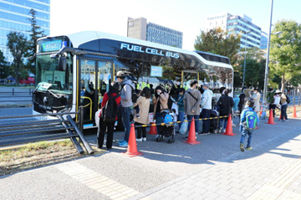
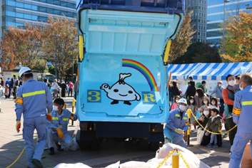
なかのエコフェア
区民・事業者がCO2削減を理解し、環境に配慮した取り組みを推進する、産官学民が連携した啓発イベントとして、例年11月頃に実施しています。
「なかのエコフェア2023」では、「見て！知って！未来へつなぐecoのバトン」をイベントテーマに、区内団体や企業・学校、公共団体等が一丸となり、脱炭素社会の実現に向けた取組や製品等の紹介、工作体験や環境学習などを通じ、幅広い世代の皆さまに楽しく取り組める「地球にやさしいエコライフ」を提案しました。
■なかのエコフェア実績
項目 | 令和2年度 | 令和3年度 | 令和4年度 | 令和5年度 | 令和6年度
来場者数(人) | 中止 | 2,791 | 3,100 | 2,400 | 3,740
２０２３年度
なかのエコフェア
▴燃料電池バス試乗体験
▴環境学習車「ごみのんカー」 収集実演
▴林業体験 （チェーンソー体験）

Slide 10
花と緑の祭典
「中野区花と緑の祭典」は、区民や団体から参加いただいた実行委員が企画・運営し、区と共催する催しです。春と秋の年2回開催しています。みどりに関する様々な催し、体験・学習を通じ、みどりへの理解を深めます。祭典は、昭和59年から開催されています。
■花と緑の祭典の実績
年度 | 開催名 | 開催日 | 来場者数
令和3年度 | 2021春 | 新型コロナウィルス感染症の影響により中止 | ——
 | 2021秋 | 10月16日（土） | 1,000人
令和4年度 | 2022春 | 新型コロナウィルス感染症の影響により中止 | ——
 | 2022秋 | 10月15日（土）16日（日） | 5,742人
令和5年度 | 2023春 | 5月20日（土）21日（日） | 7,928人
 | 2023秋 | 10月14日（土）15日（日） | 3,846人
令和6年度 | 2024春 | 5月18日（土）19日（日） | 7,700人
 | 2024秋 | 10月19日（土）20日（日） | 5,940人

Slide 11
子どもエコ講座
子どもたちの身近な生活を通して、環境問題をわかりやすく理解する講座を、エネルギー・廃材利用・食育及び木育等、幅広い題材で夏休み期間中に実施しています。
子どもを通して家庭への普及啓発活動を強化するため、今年度は2日間実施しました。
■講座名（内容）・参加人数
 | 講座名 | 参加人数
令和3年度 | 燃料電池ってなんだろう 廃ガス管で万華鏡つくり | 44名
 | 燃料電池教室 間伐材で工作体験
令和4年度 | みんなで新しいエネルギーを体験しよう | 36名
令和5年度 | はじめよう！エコ・クッキング | 21名
令和6年度 | 燃料電池って何だろう | 47名
 | 親子で木材に触れよう、木材であそぼう！

Slide 12
環境交流ツアー
植林やオフセット・クレジットの購入により森林整備を支援している自治体への環境交流ツアーを実施することで、二酸化炭素の削減に係る取組や自然を守る取組について学ぶ機会を区民に提供しています。
令和5年度は1泊2日のバスツアーで福島県喜多方市を訪問しました。参加者は23名で、会津電力株式会社の所有する雄国太陽光発電所の見学及び学習、木工工作体験を行いました。
※「環境交流ツアー」の訪問先…みなかみ町（日帰り）、喜多方市（1泊2日）【隔年で実施】
■環境交流ツアーの実績
項目 | 令和3年度 | 令和4年度 | 令和5年度 | 令和6年度
参加人数(人) | 新型コロナ のため中止 | 25 | 23 | 30
訪問先 | ー | 群馬県みなかみ町 | 福島県喜多方市 | 群馬県みなかみ町

Slide 13
子ども生き物観察会（令和6年度実施事業）
中野区内の動植物の実態を把握するため、生き物調査を実施します。区内の生き物の実態を把握する一環として、中野区の動植物の生息状況を子どもたち自身が、専門家と一緒に観察することで、自然環境を守ることの大切さを学ぶための子ども生き物観察会を実施します。
■令和6年度実施
○観察会場所 区立江古田の森公園
○開催日時 令和6年月日
対象者 | 低学年(1～3年生) | 高学年(4～6年生)
募集人数 | 15人 | 15人
参加人数 | 8人 | 11人

Slide 14
区有施設のスペースを利用したパネル展示
省エネルギーへの取り組みを推進するために家庭や事業所等でできる温暖化対策や区の施策などの紹介として、毎年、国の定める6月の環境月間と11月から3月までの冬季の省エネキャンペーン期間に合わせ、6月と1月に区役所ロビーにてパネル展示を実施しています。
また、令和6年6月については、区役所ロビーのほか、中野駅ガード下ギャラリーにおいて、パネル展示を行いました。
■実績
項目 | 令和2年度 | 令和3年度 | 令和4年度 | 令和5年度 | 令和6年度
環境月間 パネル展示日数 | コロナで中止 | 4日間 | 3日間 | 4日間 | 新庁舎展示 ：4日間 ガード下展示 ：10日間
冬季の省エネ対策 パネル展示日数 | コロナで中止 | 4日間 | 4日間 | 4日間 | 4日間(予定)
（出典：中野区資料）

Slide 15
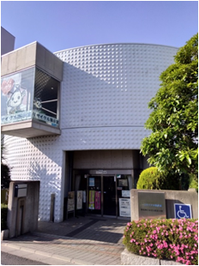
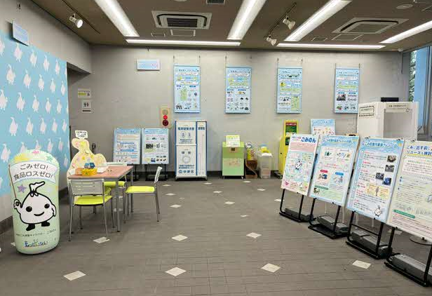
リサイクル展示室の運営
現状
リサイクル展示室（中野区松が丘1-6-3／清掃事務所敷地内）は、
ごみ減量・資源化等の情報発信や資源回収の拠点として次の事業を展開しています。
・啓発展示（資源のゆくえ、清掃職員の１日など）
・資源回収
古着、使用済小型家電9品目、使用済蛍光管、乾電池（ボタン
電池含む）、小型充電式電池、インクカートリッジ、牛乳パック
・リユース家具の展示、抽選による無料提供
・フードドライブ、使用済み食用油の回収受付
リサイクル展示室の様子
リサイクル展示室の入り口
（2階はごみゼロ推進課執務室）
今後の展開
リユースの古着や家具は、近年、フリマサイト・フリマアプリやリサイクルショップの普及等により、リサイクル展示室で展示するリユース品の質が低下しており、新規利用者数の減少が見受けられました。
そのため、リサイクル展示室の事業を見直し、令和6年10月からは、ごみ・資源学習施設として、ごみと資源の正しい分別方法やごみの減量に向けた取組などを楽しみながら学べるスペースにリニューアルしました。
令和7年度からは、子どもや幅広い区民にごみ減量の大切さについて関心を持ってもらうため、ペットボトル自動回収機の設置やイベント実施等、リサイクル展示室での普及啓発を拡充していきます。

Slide 16
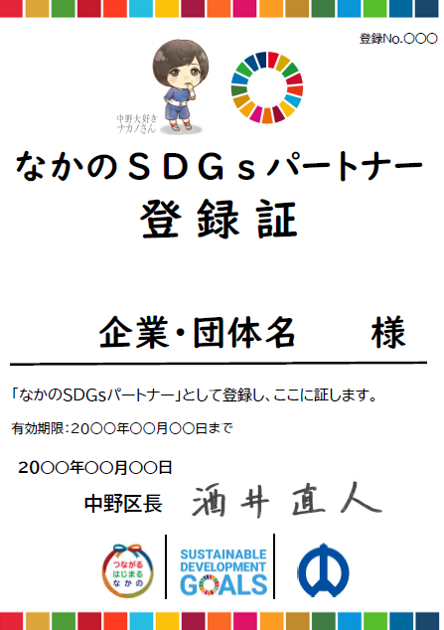
なかのSDGsパートナー
中野区基本構想で描くまちの姿の実現に向けて、 地域課題の解決及びSDGsに関する取組を行う企業・団体等を「なかのSDGsパートナー」として登録する制度です。
フードドライブへの参画やごみ減量への啓発活動などの環境問題に関する取組をはじめ、SDGｓに関する様々な取組を行うパートナーを登録することにより、SDGｓに関する知識の普及や中野区基本構想の実現に向けた取組の拡大を図っています。
■主な登録要件
・区内に事務所等を有する法人その他の団体又は個人事業主であること。
・区内において次に掲げるいずれかの取組を行っていること。
ア 中野区基本計画に定める事業に関連した取組
イ 地域課題の解決に向けた取組であると中野区長が認める取組
・上記アもしくはイの取組がSDGsと関係するものであること。
■パートナー数の実績（令和６年７月１日現在）
 | 第１期 | 第２期 | 累計
パートナー数 | ２１ | １１ | ３２
（出典：中野区資料）

Slide 17
なかのSDGsパートナー

Slide 18
なかのSDGsパートナー

Slide 19
なかのSDGsパートナー

Slide 20
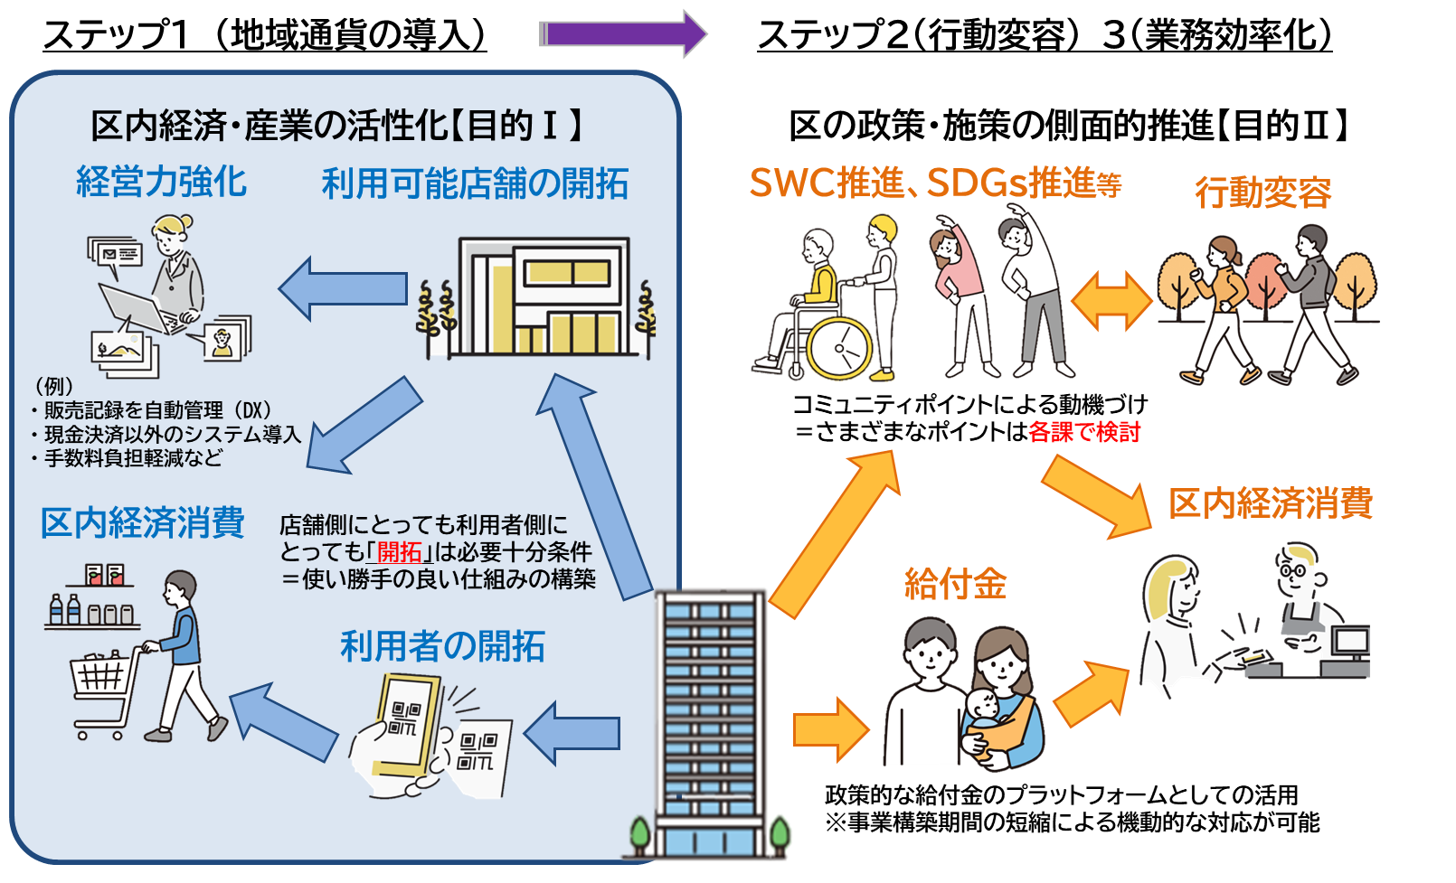
中野区デジタル地域通貨事業
本事業の「デジタル地域通貨」とは、スマートフォンのアプリケーションでチャージ及び決済することができ、区内の加盟店舗で使える中野区独自のデジタルペイメント(モバイル決済)です。
デジタル地域通貨の流通により、キャッシュレス化を推進するとともに、区内経済を循環させ、区内消費を喚起し、経済の活性化と区内事業者の経営力強化を図ります。
加えて、令和７年度以降、スマートウェルネスシティ（ＳＷＣ）の推進やＳＤＧｓの推進等に資する取組に対し、デジタル地域通貨と連動したコミュニティポイントを付与することで、区の政策・施策を側面から推進します。
【事業イメージ】

Slide 21
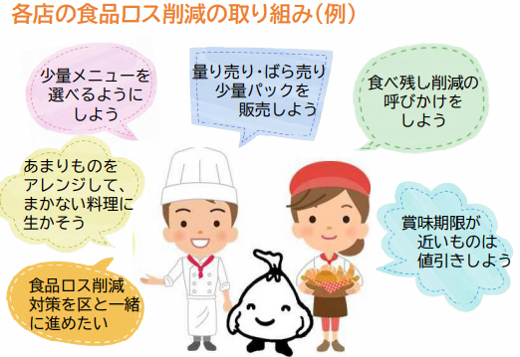

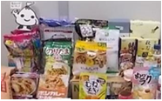
食品ロス対策
まだ食べられるのに廃棄される「食品ロス」は年間500万㌧以上にのぼり、日本人一人あたりでは毎日おにぎり
１個分を捨てていることになります。中野区では、家庭から排出される生ごみの減量に向け、区内事業者や大学等と連携した食品ロス削減対策事業に取り組んでいます。
飲食店・食品販売店との連携
食品ロス削減協力店（「なかの☆もったいない ぱくぱくパートナーズ」）
食品ロスの削減に積極的に取り組む事業者（飲食店、食品小売店等）を協力店として登録し、その取組を区民等に周知することで、外食や食品購入時の食品ロスの削減を推進しています。
食品ロス削減協力店 登録等実績（登録数は各年度末時点累計）
実績 ＼ 年度 | 令和3年度 | 令和4年度 | 令和5年度
協力店登録数 | 240店舗 | 303店舗 | 295店舗
（データ名）
フードドライブ事業の実施
未利用食品の有効活用のため、家庭で食べきれない食品等を区民に持ち寄ってもらい、社会福祉協議会を通して区内の子ども食堂等の団体へ寄付する事業です。リサイクル展示室と区役所環境課の2箇所に受付窓口を設けています。

Slide 22
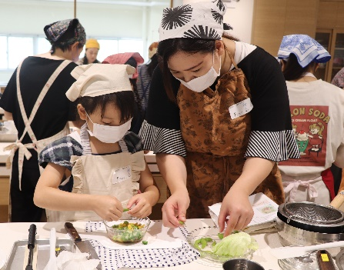
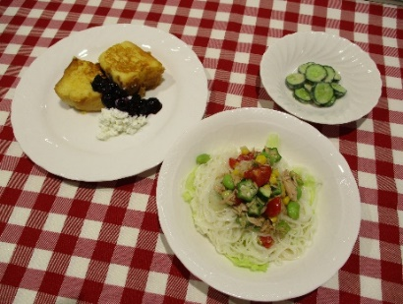
食品ロス対策
大学との連携事業
・親子向け料理教室の実施
食品ロスへの興味・関心を喚起して家庭でのごみ減量を促すため、余りがちな食材を食べきるためのレシピを題材とした親子向け料理教室を実施しています。
●小学生親子向け料理教室 実績
年度 | 令和3年度 | 令和4年度 | 令和5年度
開催回数 | 3回 | 2回 | 2回
参加人数 | 58 | 48 | 48
※令和3年度の第3回（10月30日）はZoomによるオンラインで開催
・情報誌に掲載する食品ロス削減対策レシピの作成・紹介
ごみ減量・リサイクル情報誌「ごみのん通信」に、学生考案による「あまりものレシピ」等の紹介記事を掲載し、区HP等で公開しています。
食品ロス対策事業 今後の課題
・普及啓発の波及効果の拡大
飲食店利用者、料理教室参加者のみならず、広く区民に波及していくような効果のある取組を検討していく必要があります。
・フードドライブの提供先の拡充
区で集めた食品は、社会福祉協議会の協力のもと、区内子ども食堂等の福祉団体に寄付をしていますが、食品の引き取り希望が少ない状況にあるため、提供先の拡充が喫緊の課題です。

Slide 23
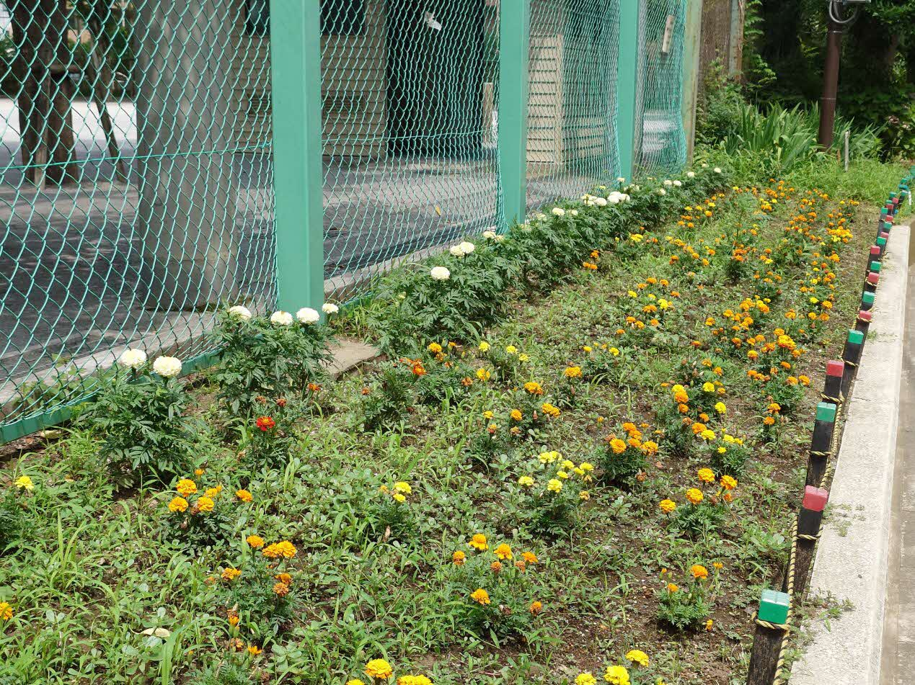
区民団体による公園内の花壇づくり及び清掃・除草活動の認定並びに支援
「中野区地域住民による公園等の管理作業に関する要綱」に基づき、地域のコミュニケーションを活発化するとともに公園への親しみを深めることを目的に、公園における区民団体による花壇づくり及び清掃・除草活動を認めています。
また、区民団体による公園等の花壇づくり活動に対し、花苗等の支援を行うことで、区内にやすらぎや安堵感を与える空間づくりを進めています。
認定団体数（令和6年6月27日時点）
谷戸運動公園
活動内容 | 団体数
花壇づくり | 14団体
清掃・除草 | 1団体
花壇づくり及び清掃・除草 | 13団体
団体への助成・支援内容
 | 内容
令和４年度 | 苗、肥料、園芸資材
令和５年度 | 苗、肥料、園芸資材

Slide 24
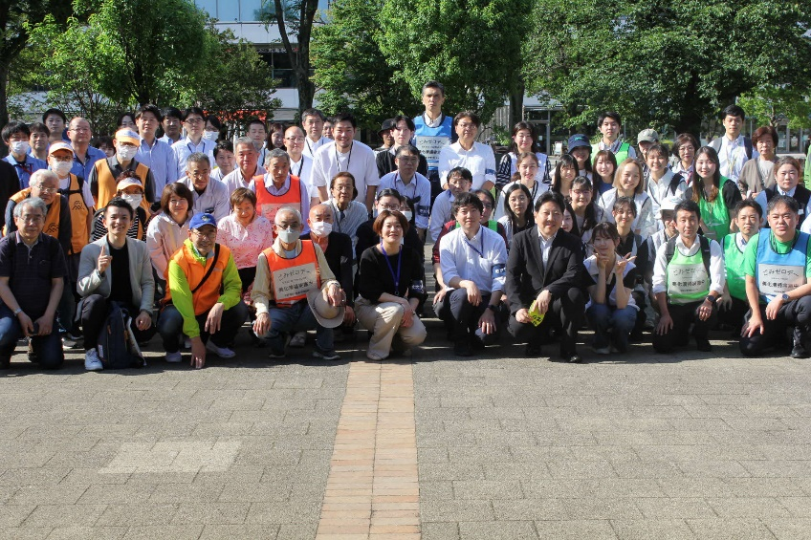
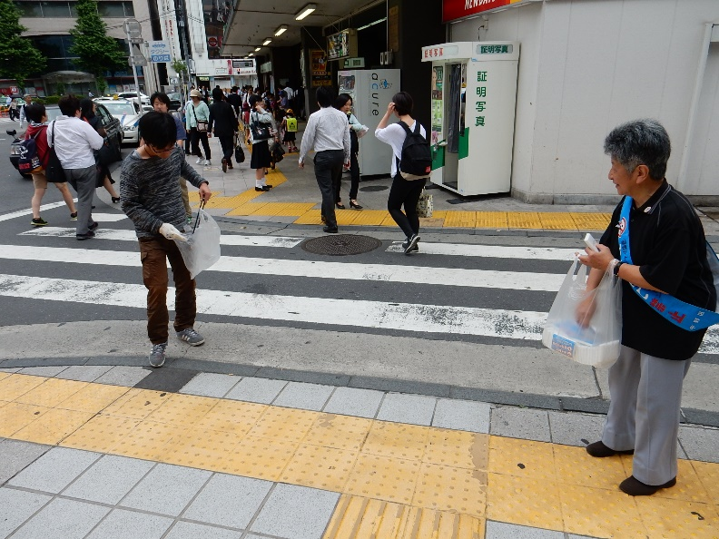
地域の学生や団体等と連携した美化啓発・清掃活動
中野区では、吸い殻、空き缶等の散乱及び路上喫煙防止の周知徹底を図るため、ごみゼロデーに併せ毎年5月30日に、中野駅及びその周辺地区に重点をおいてキャンペーンを実施しています。
また、新東京たばこ商業協同組合中野支部主催による、中野駅、東中野駅及び中野四季の森公園周辺での美化活動を年に10回実施しています。
令和６年度ごみゼロデークリーンキャンペーン参加団体
・なかの北口十字路商店会
・新井南町会
・桃園町会
・中野駅前南口町会
・家庭倫理の会中野
・倫理法人会
・中野明るい社会づくりの会
・新東京たばこ商業協同組合中野支部
・日本たばこ産業（株）東京支店
・東京建物（株）
・明治大学 中野キャンパス
・帝京平成大学 中野キャンパス
・早稲田大学 レジデンスセンター中野
・中野駅周辺エリアマネジメント協議会
・中野区シルバー人材センター
・ＪＲ中野駅
中野駅周辺美化活動
令和６年度
ごみゼロデークリーンキャンペーン

Slide 25
政策助成の実績
区の政策目的の実現に貢献し、区民公益活動の特徴を活かせる活動について「区民公益活動に関する助成（政策助成）」を行っています。
令和5年度は9つある活動領域のうち、活動領域8「環境負荷の少ない持続可能なまちづくり及びみどりの保全と創出のための活動」において3事業に助成金を交付しました。
過去3年間の交付件数
令和3年度 | 令和4年度 | 令和5年度
1 | 4 | 3
令和5年度 政策助成事業内容
事業1 | 自分で出来る自宅の断熱対策を発信し、家庭からのエネルギー量を削減
事業2 | 「さぎ草」を地域のシンボルの花となるよう、植え付け・植え替え講習会を実施
事業3 | 江古田の森公園の自然観察会と整備活動保全を実施
今後、区内における環境に配慮した取組を広く波及させるためには、政策助成事業と区が実施する普及啓発事業との連携を検討する必要があります。

Slide 26
脱炭素化につながる優れた取組の表彰等
（なかのみどりの貢献賞・デコ活コンテスト)
１ なかのみどりの貢献賞
平成20年～23年度まで行っていた「花と緑のコンクール」を拡大し、平成24年からは中野区の地球温暖化防止対策と緑の啓発を目的として、中野区の緑化推進や保全に関し貢献されている個人・団体・事業所を5部門に分け表彰しています。
２ デコ活コンテスト
持続可能なまち「なかの」を次世代に引き継いでいくために、ゼロカーボンシティなかのに関わる皆さまから、日ごろ行っている脱炭素行動、地球規模での脱炭素・区の取組へのアイデアや「なかのエコフェア」にて実際に使用するキャッチコピーを募集しています。
例年11月頃に実施している「なかのエコフェア」で、デコ活コンテストで優秀賞等表彰しています。
■中野みどりの貢献賞実績
部 門 | 令和3年度 受賞/応募 | 令和4年度 受賞/応募 | 令和5年度 受賞/応募 | 令和6年度 受賞/応募
緑の保護育成活動部門 | 1件/1件 | 6件/6件 | 5件/5件 | 2件/2件
子ども緑化活動部門 | 1件/1件 | 6件/6件 | 1件/1件 | 1件/1件
地域緑化活動部門 | 0件/0件 | 4件/4件 | 1件/1件 | 1件/2件
緑化貢献企業等部門 | 0件/0件 | 0件/0件 | 0件/0件 | 0件/0件
緑化活動サポート部門 | 0件/0件 | 0件/0件 | 0件/0件 | 0件/0件
計 | 2件/2件 | 16件/16件 | 7件/7件 | 4件/5件

